Slide 1

Dom drewniany czy murowany
wady i zalety

Slide 2
Wprowadzenie – informacje dla uczniów
Dziś będziemy pracowali metodą Web Quest.
Przygotowane zajęcia zajmą około 10 godzin i pozwolą się wam zapoznać z zaletami i wadami budowy domów w technologii murowanej oraz domów wykonywanych z drewna.
Będziecie mieli też możliwość przetestowania swoich umiejętności wyrażania swojej opinii jako fachowcy. Ponieważ w ramach zadania przeprowadzimy dyskusję o wadach i zaletach obu technologii.
Będziecie pracowali w grupach, by nauczyć się współpracy i mieć okazje do wymiany swoich spostrzeżeń z kolegami.

Slide 3
Wprowadzenie – informacje dla nauczyciela
Sugerowany czas na realizacje WQ:
Uczniowie nad realizacją procesu będą pracowali 10 godzin lekcyjnych
Kryteria oceny:
Ocenie podlegać będzie stopień wyczerpania tematu, należy przygotować i ukierunkować uczniów na odpowiednią wiedzę, która zapewni maksymalną ocenę (5). Przekroczenie tego poziomu – ocena 6.
Ewaluacja:
Nauczyciel pomoże uczniom przeanalizować treści wspólnie z nimi, aż do momentu ich zrozumienia przez uczniów. Będzie służyć im pomocą, radą, wyjaśnieniami, a nie gotowymi rozwiązaniami. Taka metoda będzie dobrą formą wdrażania do samodzielnego działania i twórczego myślenia.

Slide 4
Nauczyciel powinien dokładnie przeanalizować treści wspólnie z uczniami, aż do momentu ich zrozumienia przez uczniów. Powinien jednak bardziej służyć im pomocą, radą, wyjaśnieniami, a nie gotowymi rozwiązaniami. Taka metoda będzie dobrą formą wdrażania do samodzielnego działania i twórczego myślenia.
Podział na grupy może być dokonany według różnych kryteriów, np. ze względu na możliwości poznawcze uczniów, ich umiejętności, zainteresowania, tak aby „równo” rozłożyć siły w poszczególnych grupach.
Nauczyciel może pomagać uczniom, gdy pracują w grupach zadając im pytania naprowadzające. Należy pamiętać, że uczą się oni nowego sposobu pracy (procesu).

Slide 5
Nauczyciel powinien podawać uczniom konkretne informacje dotyczące oceny ich osiągnięć, zarówno w czasie pracy grupowej, jak i przy podsumowaniu wyników.
Czas na realizację projektu powinien być dostosowany do możliwości uczniów. Nie jest z góry narzucony.
Jako formę wyróżnienia i pozytywnego wzmocnienia proponuje się zaprezentowanie prac uczniów przygotowując wystawę w klasopracowni.

Slide 6
ZADANIE
Będziecie pracować w dwóch grupach. Każda z grup wcieli się w pracowników firmy budowlanej.
Zgłosił się do was klient zainteresowany budową 120 metrowego domu. Nie może się jednak zdecydować czy chce dom drewniany czy murowany. Jedna z waszych grup specjalizuje się w domach murowanych a druga drewnianych. Przygotujecie prezentację by przedstawić obie technologię tak by mógł dokonać świadomego wyboru.

Slide 7
ZADANIE
W swojej prezentacji:
Opiszcie jak wygląda proces budowy domu w danej technologii.
Oszacujcie koszty budowy.
Przedstawcie wady i zalety tego rozwiązania.
Przybliżcie jak wygląda późniejsza eksploatacja domu.

Slide 8
ZADANIE
Na koniec procesu wspólnie w drodze dyskusji zastanowimy się czy da się określić, która technologia jest lepsza. A może jest tak, że każda może być lepsza – zależnie od okoliczności?
Podczas zajęć oceniane będzie:
Zaangażowanie w prace grupy.
Jakość prezentacji.
Wkład w dyskusję.

Slide 9
PROCES
Etap 1
W oparciu o prezentacje nauczyciela, zapoznanie klasy z dwoma rodzajami domów.
Wskazanie źródeł informacji
Etap 2
Podzielenie klasy na 2 grupy. Każda z nich opracuje jedną prezentację. Prezentacje zostaną zaprezentowane na forum klasy i będą punktem wyjścia do późniejszej dyskusji.
Omówienie z grupami przydzielonego im tematu. Pomoc w zaplanowaniu pracy. Omówienie oczekiwanej zawartości prezentacji w kontekście wybranego źródła ciepła.
Prezentacja ma naprowadzić uczniów na poprawne tezy, jakie powinni zawrzeć w swojej pracy.

Slide 10
Etap 3
Uczniowie przygotowują prezentację zgodnie ze wcześniejszymi ustaleniami
Etap 4
Prezentacja przygotowanych prezentacji
Dyskusja uczniów (moderowana przez nauczyciela) nad przedstawionymi prezentacjami. Poszukiwanie odpowiedzi na pytanie, która technologia jest godna polecenia.
Wspólne systematyzowanie wiedzy na temat zalet poszczególnych technologii.
Praca nad prezentacją musi być prowadzona w grupie
Poszukiwanie informacji technicznych oraz przepisów – budowa bazy wiedzy. Może być wykonywana indywidualnie.

Slide 11
Etap 5
Ocena uczniów na podstawie ich zaangażowania
Omówienie wniosków i korzyści z realizacji WQ.

Slide 12
Etap 1
1h
Etap 2
2h
Etap 3
3h
Etap 4
2h
Etap 5
2h

Slide 13
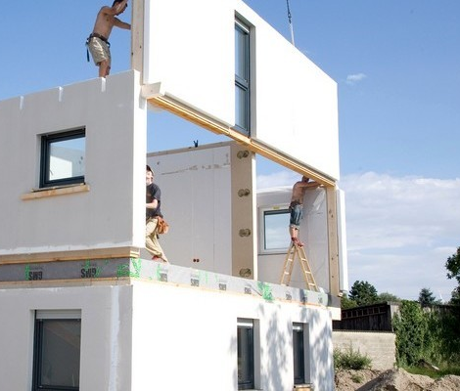
Jaka technologia?
Obok wielu innych czynników technologia budowlana domu ma istotny wpływ na ostateczne koszty inwestycji. Aktualnie do wyboru jest co najmniej kilka różnych metod wzniesienia budynku, które różnią się przede wszystkim rodzajem użytych materiałów, a także sposobem tworzenia konstrukcji.

Slide 14
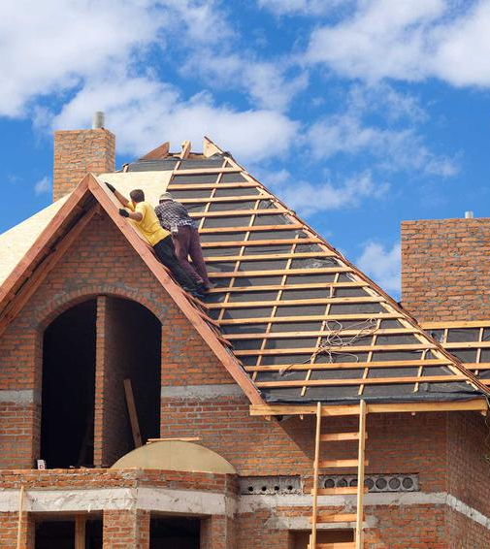
Technologia murowana
nazywana jest także technologią tradycyjną. Polega na wzniesieniu ścian budynku z cegieł, bloczków lub pustaków łączonych ze sobą za pomocą specjalnych zapraw. Wzniesione w taki sposób ściany pełnią funkcję nośną i izolacyjną, choć coraz częściej budynki murowane uzupełniane są dodatkową warstwą termoizolacyjną np. ze styropianu. Budowa domu w technologii murowanej może trwać nawet 12 miesięcy ze względu na długotrwały proces schnięcia zapraw. Taki budynek jest jednak odporny na czynniki zewnętrzne i bardzo trwały – zwykle służy kilku pokoleniom.

Slide 15
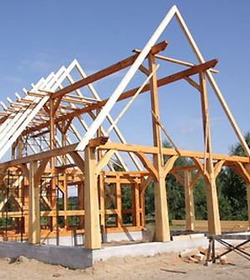
Domy szkieletowe (kanadyjskie)
budowane są z gotowych elementów konstrukcyjnych z drewna, przygotowanych wcześniej w fabryce i przywiezionych na plac budowy. Zaletą tej metody jest szybkość wznoszenia budynku (montaż elementów odbywa się na sucho), ponieważ może on powstać nawet w ciągu 3-4 miesięcy. Jednak ta metoda nie zapewnia takiej trwałości jak technologia murowana, ponadto budynki szkieletowe odznaczają się mniejszą izolacyjnością cieplną i akustyczną.

Slide 16
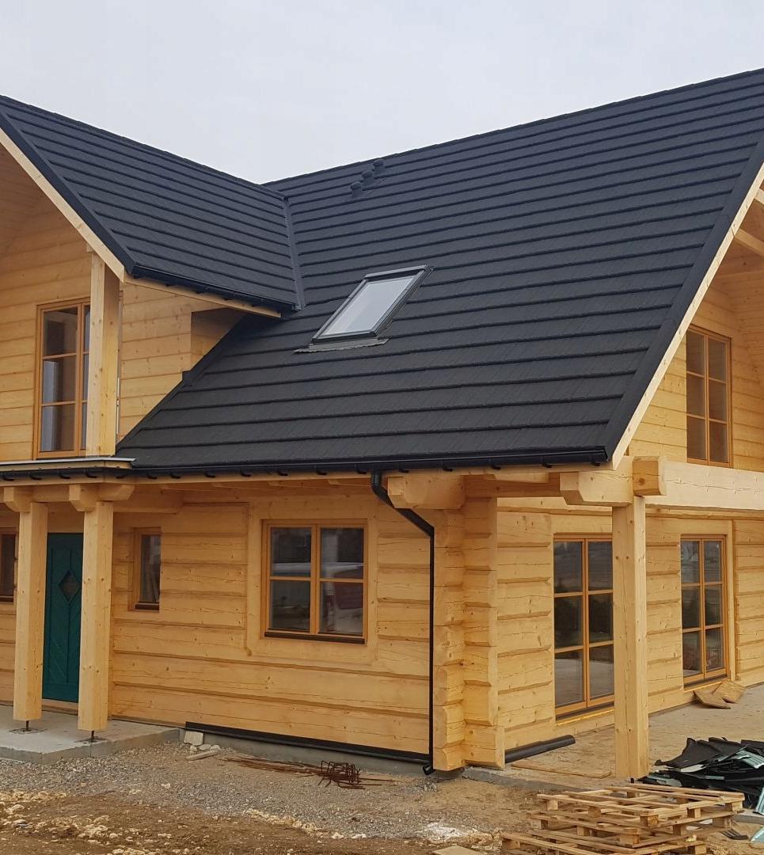
Domy z bali
są wznoszone z bali drewnianych, a więc mają specyficzną stylistykę nawiązującą do zabudowań wiejskich lub podhalańskich, choć można zakryć ich drewnianą elewację płytami i okładzinami. W tej technologii istotne znaczenie ma jakość budulca (drewno musi mieć odpowiedni poziom wilgotności), dobra izolacja i doświadczona ekipa budowlana, która precyzyjnie wzniesie konstrukcję. Dużą zaletą jest krótki czas budowy takiego budynku – zwykle wynosi on 1-2 miesiące.

Slide 17
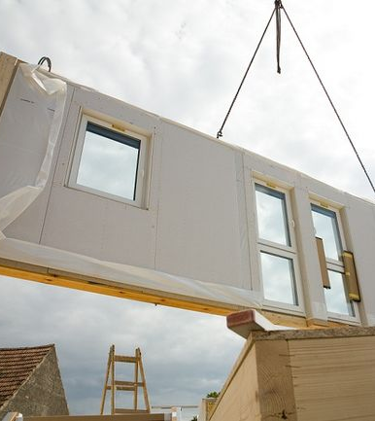
Technologia modułowa
polega na budowie domu z prefabrykatów, czyli gotowych elementów (podobnie jak w technologii szkieletowej), wykonanych np. z betonu lub keramzytu. Montaż takiego budynku zajmuje 2-3 tygodnie. Typowo modułowe domy są wznoszone według projektów narzuconych przez producenta prefabrykatów. Istnieje jednak możliwość zamówienia elementów konstrukcyjnych na indywidualne zamówienie, co podnosi jednak koszt inwestycji i wydłuża czas jej realizacji.

Slide 18
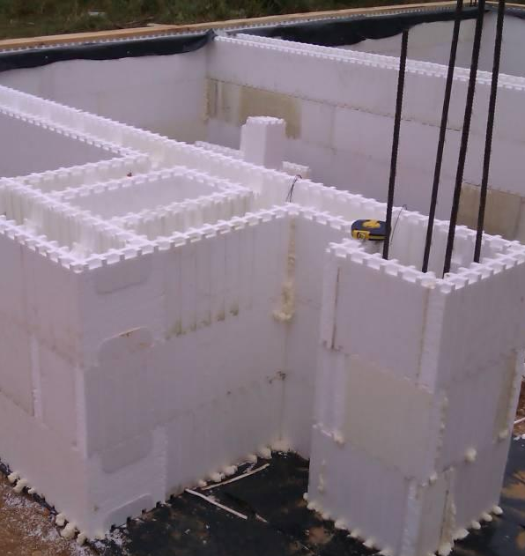
Technologia budowy domu ze styropianu
nowoczesna metoda wznoszenia budynków, która polega na wykorzystaniu do tego celu pustaków styropianowych wypełnianych betonem. Zaletą tej technologii jest łatwy montaż elementów, dlatego można ją wykorzystać do budowy domu metodą gospodarczą. Bloczki odznaczają się także wysokim stopniem izolacyjności termicznej, a więc wzniesione z niej ściany nie wymagają dodatkowego ocieplenia, a budynek może spełniać wymogi domu energooszczędnego, a nawet pasywnego.

Slide 19
Źródła
https://www.extradom.pl/porady/artykul-technologia-budowy-jaka-bedzie-najlepsza-do-budowy-domu
https://www.archipelag.pl/abc-budowy-1/etapy-budowy/stan-surowy-otwarty?Article=%40technologie-budowy-domow-jednorodzinnych.html
https://www.dom.pl/technologia-budowy-domu-jaka-wybrac.html
https://www.modanadom.pl/technologie-budowy-domow-waady-i-zalety/
https://www.bankier.pl/wiadomosc/Budowa-domu-dom-murowany-Zalety-i-wady-7474547.html
https://jakbudowac.pl/Koszty-budowy-domu-w-roznych-technologiach
https://gethome.pl/blog/wspolczesne-domy/
https://budujemydom.pl/budowlane-abc/domy-pod-klucz/a/1221-technologie-domow-gotowych
https://www.muratorplus.pl/technika/konstrukcje/budownictwo-modulowe-coraz-popularniejsze-sprawdzilismy-zalety-i-wady-domow-modulowych-aa-9kkE-3o2Q-4kXn.html
https://www.homebook.pl/artykuly/3196/dom-drewniany-czy-murowany
https://czterykaty.pl/czterykaty/56,133333,18732082,domy-kanadyjskie-ile-kosztuja-i-czy-warto-je-budowac.html

Slide 20
EWALUACJA
Liczba punktów | 2 | 3 | 4
Zawartość merytoryczna pracy | Praca słaba pod względem merytorycznym. Brakujące elementy. | Praca dobra pod względem merytorycznym. Brak lub niewielkie błędy. | Praca bardzo dobra pod względem merytorycznym. Poprawne, ciekawe treści.
Prezentacja pracy | Prezentacja mało czytelna, pobieżna, nie budząca zainteresowania. Brak odpowiedzi na pytania nauczyciela i uczniów. | Prezentacja czytelna, dobra, interesująca. Brak satysfakcjonujących odpowiedzi na stawiane pytania. | Prezentacja ładna, wyczerpująca, budząca zainteresowanie. Poprawne odpowiedzi na pytania sprawdzające nauczyciela oraz pytania innych uczniów.
Wrażenia estetyczne | Praca mało czytelna, nieestetyczna, niestarannie wykonana. Złe rozplanowanie elementów na stronie. | Praca czytelna, estetyczna, staranna. Dobre rozplanowanie elementów na stronie. | Praca estetyczna, czytelna, przejrzysta, zachęcająca do zapoznania się z nią, bardzo staranna. Atrakcyjna pod względem graficznym. Dobre rozplanowanie elementów na stronie. Praca wyróżniająca się.
Zaangażowanie w pracę grupy, umiejętność współpracy. | Brak zaangażowania wszystkich członków grupy w pracę i kreatywną współpracę. Brak zaangażowania w dyskusję podsumowująca WQ | Dobre zaangażowanie w pracę wszystkich członków grupy. Umiejętność współpracy na zadawalającym poziomie. Brak konstruktywnego wkładu w dyskusję. Udział pobieżny. | Pełne zaangażowanie w pracę wszystkich członków grupy. Wzajemne motywowanie się do pracy. Umiejętność współpracy w grupie na wysokim poziomie. Uczeń aktywnie brał udział w dyskusji.

Slide 21
EWALUACJA
16 pkt
celujący
15-13 pkt
bardzo dobry
12-10 pkt
dobry
9-7 pkt
dostateczny
6-5
dopuszczający
<5
niedostateczny

Slide 22

Wnioski
Poszerzyliście swoją wiedzę na temat metod budowania domów.
Utrwaliliście wiedze o tym jak są zalety poszczególnych metod.
Nauczyliście się prowadzić dyskusję na tematy branżowe.
Mogliście w ciekawy sposób utrwalić Waszą wiedzę z obsługi pakietu Office oraz zawodową.
Uczyliście się planowania i organizacji własnej pracy.

Slide 23
Wnioski
Mieliście okazję wykorzystać zdobytą wiedzę.
Uczyliście się współpracy w grupie i pracy samodzielnej.
Nauczyliście się wykorzystywać Internet jako źródło informacji.
Mogliście Waszą pracę zaprezentować na forum klasy i podzielić się swoją wiedzą i umiejętnościami.

